Slide 1
KÍNH CHÀO QUÝ THẦY CÔ CÙNG CÁC EM HS
.
Lớp 7/8

Slide 2

KHỞI ĐỘNG

Slide 3
Trong các tiết học, các thầy cô có cho các em thảo luận nhóm không?Có thường xuyên không?

Slide 4
Trong buổi thảo luận, em đã từng bắt gặp những trường hợp nào khiến cho cuộc thảo luận rơi vào thất bại? Vì sao?

Slide 5
HÌNH THÀNH KIẾN THỨC

Slide 6
Nói và nghe:
TRAO ĐỔI MỘT CÁCH XÂY DỰNG, TÔN TRỌNG CÁC Ý KIẾN KHÁC BIỆT

Slide 7

BÀI 7
TRÍ TUỆ DÂN GIAN
Nói và nghe:
TRAO ĐỔI MỘT CÁCH XÂY DỰNG, TÔN TRỌNG CÁC Ý KIẾN KHÁC BIỆT

Slide 8

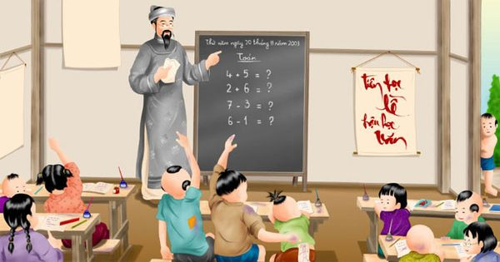
Tìm và đọc các câu tục ngữ về chủ đề học tập có chữ “thầy” và “ bạn”?
AI NHANH HƠN?
Hoïc thaày khoâng taøy hoïc baïn
Khoâng thaày ñoá maøy laøm neân

Slide 9
`
Chủ đề trao đổi: Trao đổi ý kiến về hai câu tục ngữ: “ Không thầy đố mày làm nên” và “ Học thầy không tày học bạn”.

Slide 10
BÀI 7
TRÍ TUỆ DÂN GIAN
Nói và nghe:
TRAO ĐỔI MỘT CÁCH XÂY DỰNG, TÔN TRỌNG CÁC Ý KIẾN KHÁC BIỆT
1/ CHỦ ĐỀ TRAO ĐỔI: Trao đổi ý kiến về hai câu tục ngữ: “ Không thầy đố mày làm nên” và “ Học thầy không tày học bạn”.

Slide 11

BÀI 7
TRÍ TUỆ DÂN GIAN
Nói và nghe:
TRAO ĐỔI MỘT CÁCH XÂY DỰNG, TÔN TRỌNG CÁC Ý KIẾN KHÁC BIỆT
1/ CHỦ ĐỀ TRAO ĐỔI: Trao đổi ý kiến về hai câu tục ngữ: “ Không thầy đố mày làm nên” và “ Học thầy không tày học bạn”.
2/ CÁC BƯỚC THỰC HIỆN :
* Bước 1 : Chuẩn bị
- Chuẩn bị nội dung trao đổi.

Slide 12



- CHUẨN BỊ NỘI DUNG TRAO ĐỔI
Hoạt động cá nhân 5 phút
Câu hỏi gợi ý : Hai câu tục ngữ “ Không thầy đố mày làm nên” và “Học thầy không tày học bạn” có mâu thuẫn không? Mỗi câu có điểm đúng, điểm chưa đúng như thế nào? Em hãy nêu ý kiến của mình trong việc học thầy, học bạn như thế nào cho đúng?

Slide 13
Hoạt động cá nhân 5 phút
PHIẾU HỌC TẬP SỐ 1
Ý kiến của tôi | Lí do

Slide 14
BÀI 7
TRÍ TUỆ DÂN GIAN
Nói và nghe:
TRAO ĐỔI MỘT CÁCH XÂY DỰNG, TÔN TRỌNG CÁC Ý KIẾN KHÁC BIỆT
1/ CHỦ ĐỀ TRAO ĐỔI: Trao đổi ý kiến về hai câu tục ngữ: “ Không thầy đố mày làm nên” và “ Học thầy không tày học bạn”.
2/ CÁC BƯỚC THỰC HIỆN :
* Bước 1 : Chuẩn bị
- Chuẩn bị nội dung trao đổi.
- Chuẩn bị cách trao đổi.

Slide 15
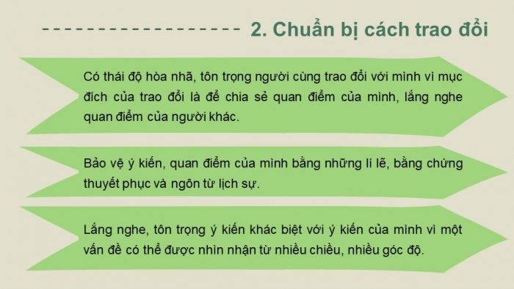


Slide 16
Nói và nghe:
TRAO ĐỔI MỘT CÁCH XÂY DỰNG, TÔN TRỌNG CÁC Ý KIẾN KHÁC BIỆT
1/ Chủ đề trao đổi: Trao đổi ý kiến về hai câu tục ngữ: “ Không thầy đố mày làm nên” và “ Học thầy không tày học bạn”.
2/ Các bước thực hiện :
*Bước 1 : Chuẩn bị :
- Chuẩn bị nội dung trao đổi.
- Chuẩn bị cách trao đổi.
* Bước 2 : Trao đổi
-Trình bày ý kiến.
- Tiếp nhận, phản hồi ý kiến của người khác và bảo vệ ý kiến của mình

Slide 17


Bảng kiểm trình bày ý kiến về một vấn đề trong đời sống
Nội dung kiểm tra
Đạt
Chưa đạt
Có đủ các phần giới thiệu, nội dung, kết thúc.
Thể hiện trực tiếp, rõ ràng ý kiến về vấn đề cần trao đổi.
Đưa ra được lí lẽ, bằng chứng thuyết phục.
Tự tin, nhìn vào người nghe khi nói.
Nội dung kiểm tra | Đạt | Chưa đạt
Sử dụng ngôn ngữ và cử chỉ hợp lí.
Nghiêm túc lắng nghe ý kiến của người khác.
Bảo vệ ý kiến của mình với thái độ xây dựng.
Tôn trọng các ý kiến khác biệt.

Slide 18
-TRÌNH BÀY Ý KIẾN–TIẾP NHẬN, PHẢN HỒI Ý KIẾN CỦA NGƯỜI KHÁC, BẢO VỆ Ý KIẾN CỦA MÌNH
`
Chủ đề trao đổi: Trao đổi ý kiến về hai câu tục ngữ: “ Không thầy đố mày làm nên” và “ Học thầy không tày học bạn”.

Slide 19
Bảng kiểm trình bày ý kiến về một vấn đề trong đời sống
Nội dung kiểm tra
Đạt
Chưa đạt
Có đủ các phần giới thiệu, nội dung, kết thúc.
Thể hiện trực tiếp, rõ ràng ý kiến về vấn đề cần trao đổi.
Đưa ra được lí lẽ, bằng chứng thuyết phục.
Tự tin, nhìn vào người nghe khi nói.
Nội dung kiểm tra | Đạt | Chưa đạt
Sử dụng ngôn ngữ và cử chỉ hợp lí.
Nghiêm túc lắng nghe ý kiến của người khác.
Bảo vệ ý kiến của mình với thái độ xây dựng.
Tôn trọng các ý kiến khác biệt.

Slide 20
Luyện tập
Qua buổi thảo luận vừa rồi, em rút ra được những kinh nghiệm gì trong quá trình thảo luận, trao đổi?

Slide 21
Vận dụng
Em hãy trao đổi với phụ huynh về chủ đề “việc chơi game của học sinh hiện nay” theo phiếu nhiệm vụ sau:
PHIẾU THỰC HIỆN NHIỆM VỤ Ở NHÀ
Ý kiến của tôi | Ý kiến của phụ huynh

